Slide 1




פרויקט תכנות בסביבת האינטרנט

Slide 2
Class Diagram

Slide 3

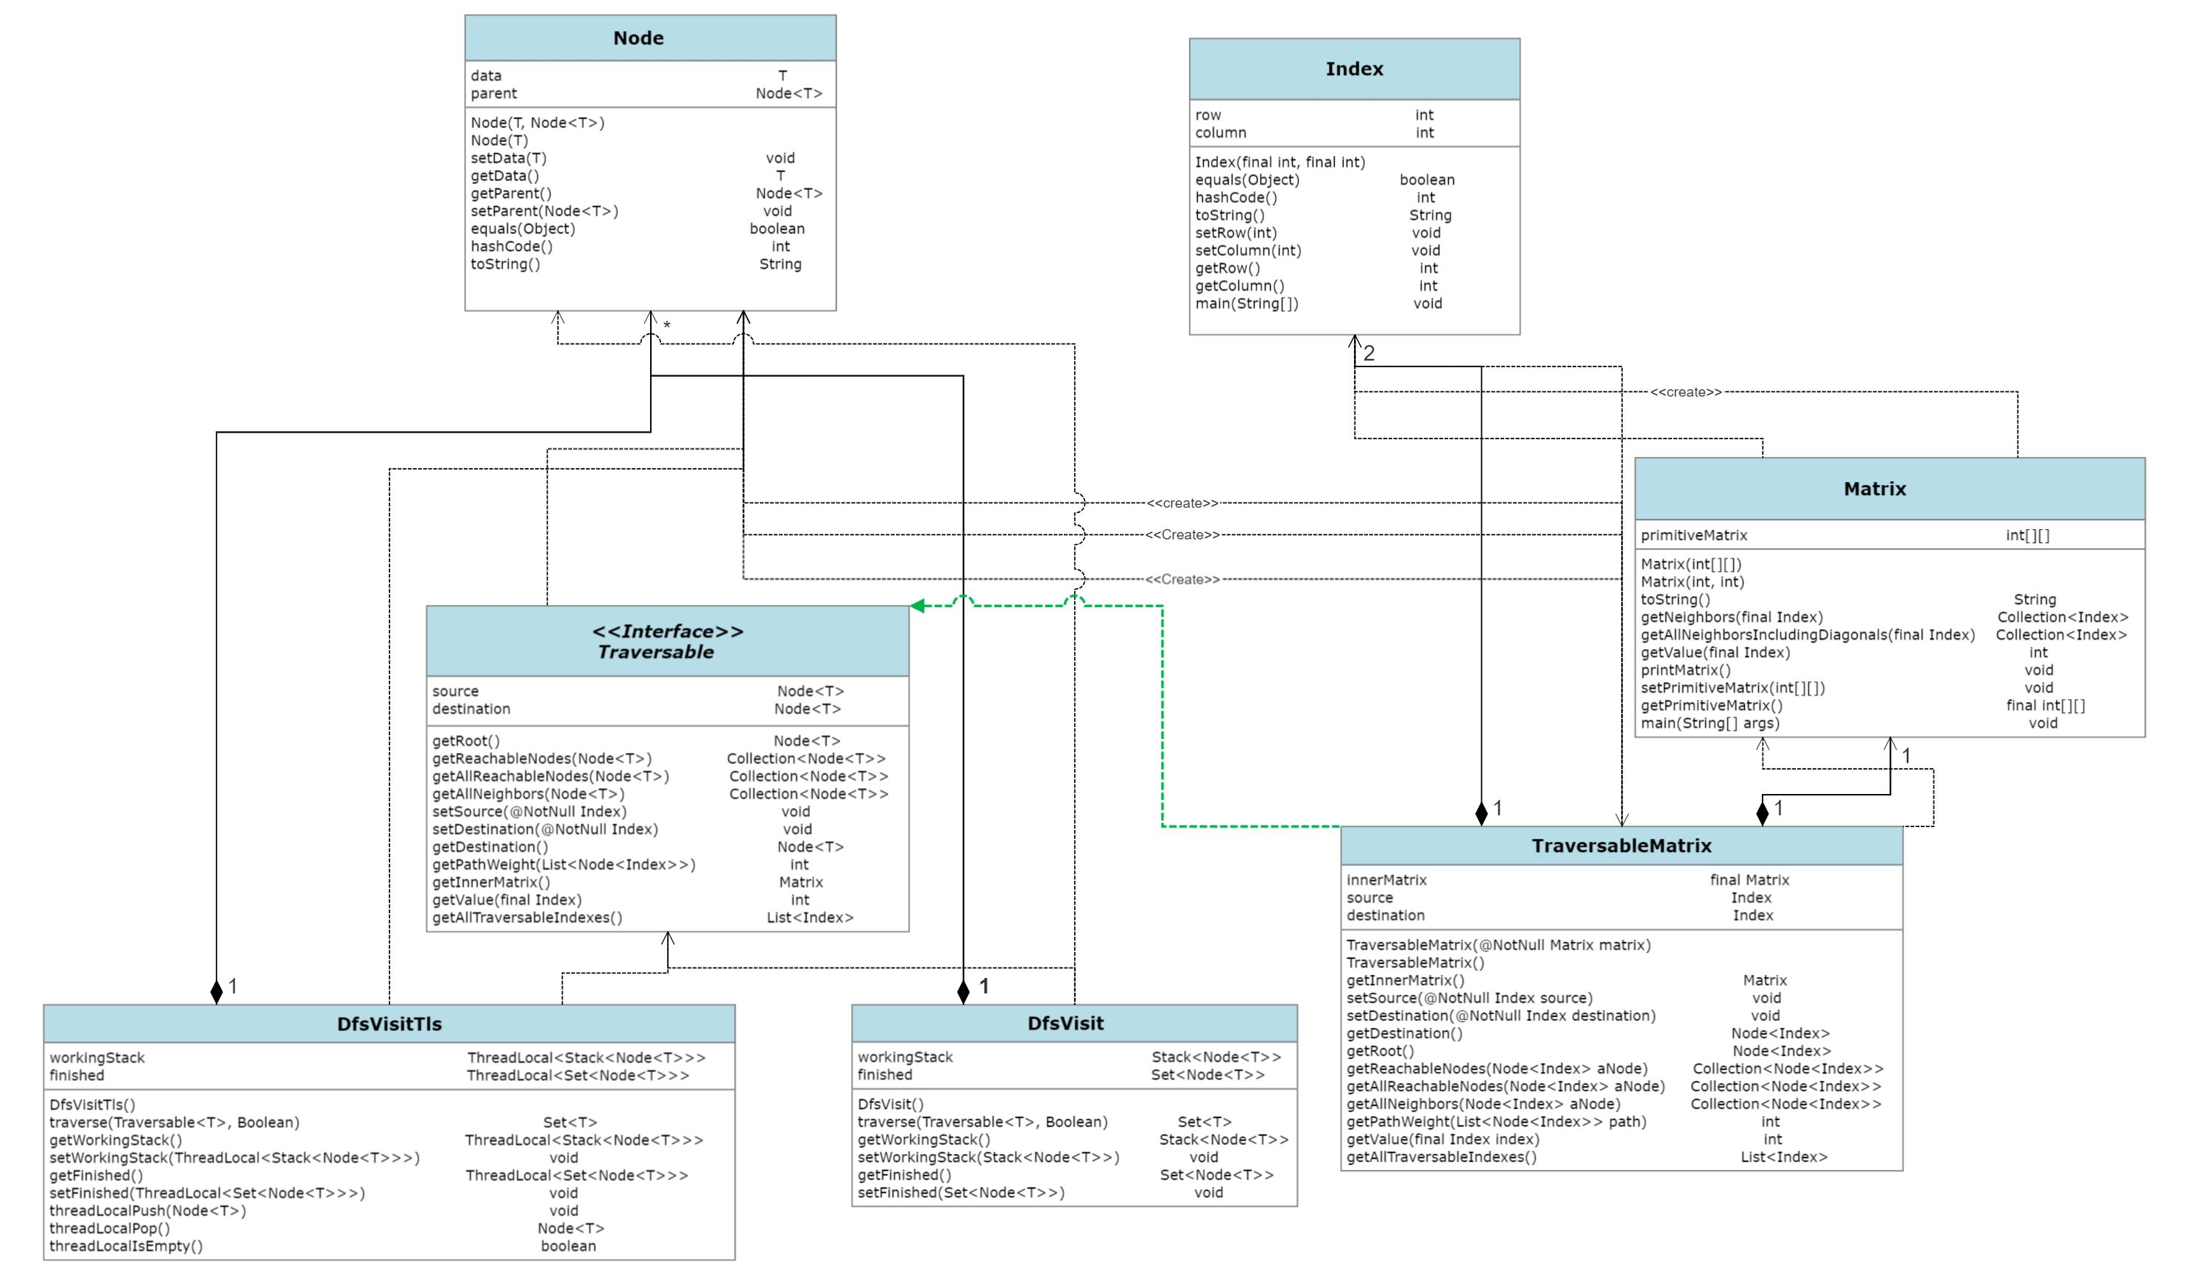


Slide 4
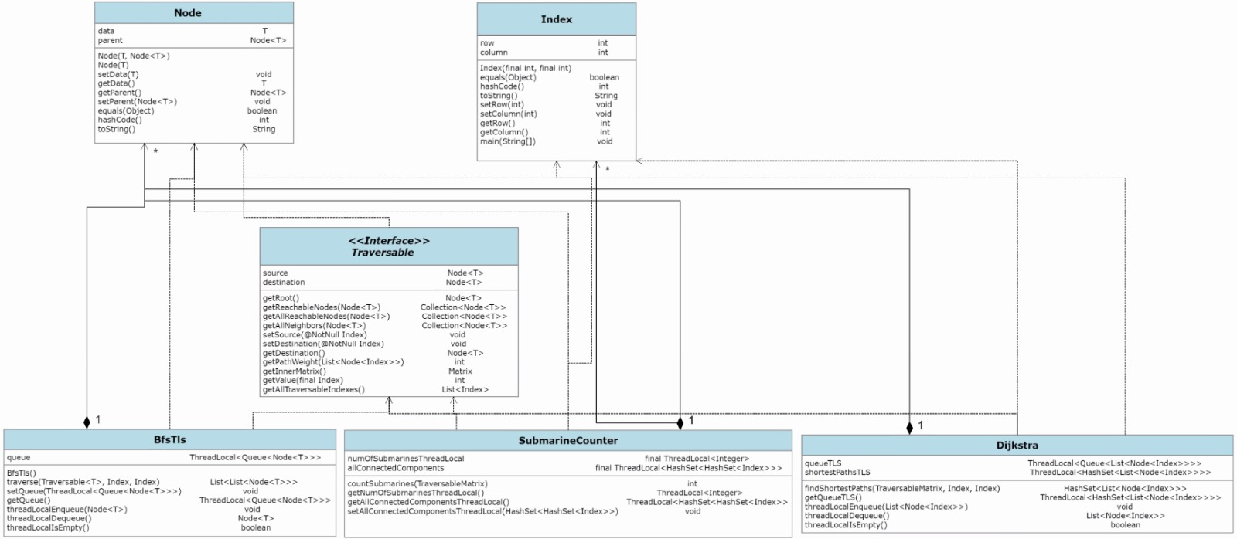

Slide 5
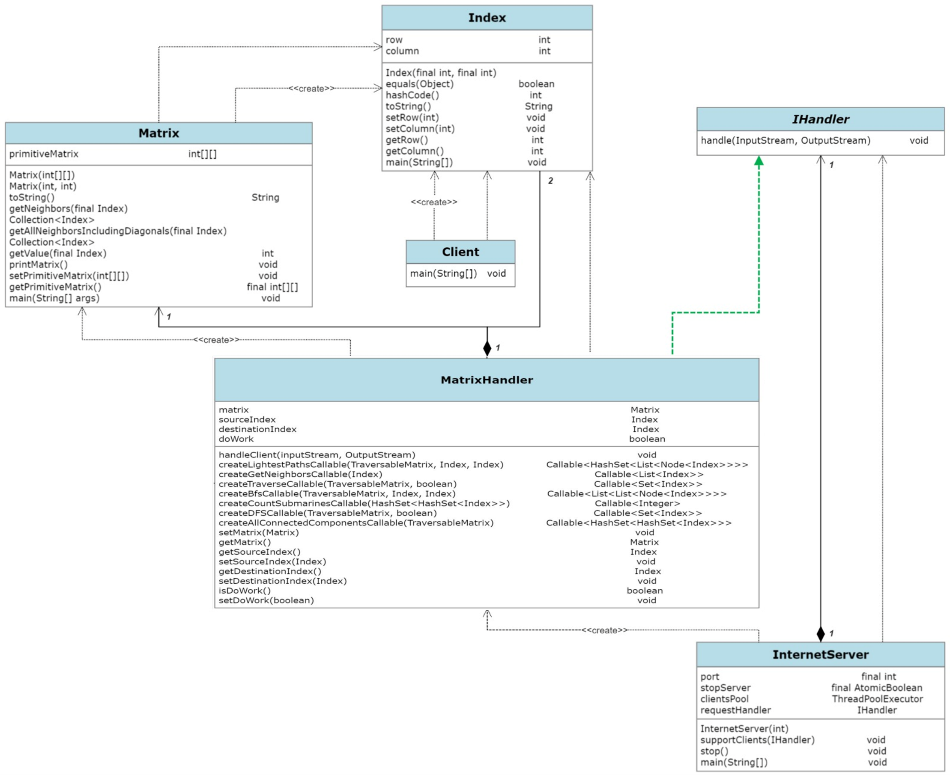

Slide 6
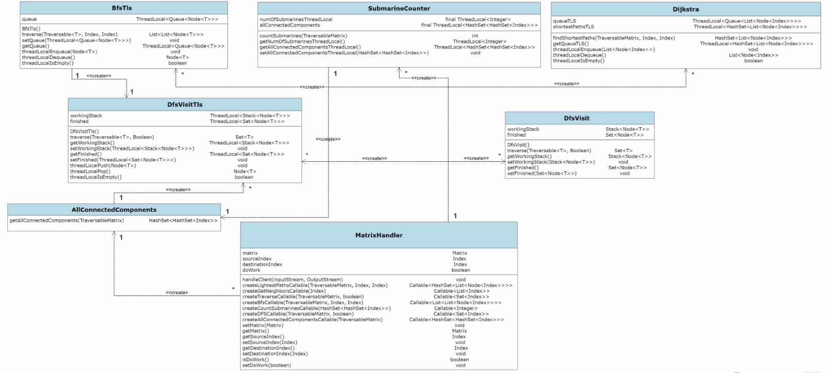

Slide 7
תיאור האלגוריתמים
AllConnectedComponents
BfsTls
SubmarineCounter
Dijkstra

Slide 8
AllConnectedComponents
האלגוריתםDfsVisitTls פותר את בעיית הרכיב הקשיר עבור צומת בגרף – לאחר הרצת אלגוריתם זה נקבל רכיב קשיר של צומת מסוים בגרף.
במחלקה AllConnectedComponents אנו משתמשים בפונקציהgetAllTraversableIndexes() אותה רשמנו כדי לקבל רשימה של כלל הצמתים בגרף.
לאחר מכן אנו רצים על רשימת כל הצמתים ועבור כל צומת בודקים מהו רכיב הקשירות שלו בעזרת DfsVisitTls ומוסיפים את רכיב הקשירות לרשימת כל הרכיבים הקשירים – כמובן שאם רכיב קשירות כבר קיים ברשימת כל רכיבי הקשירות אז הוא אינו מוסף שנית.
לאחר שהשגנו את כלל רכיבי הקשירות אנו שולחים חזרה ללקוח את רשימת כל רכיבי הקשירות של הגרף.

Slide 9
BfsTls
האלגוריתם BfsTls פותר את בעיית המסלולים הקצרים ביותר בין צומת מקור צומת יעד.
האלגוריתם BfsTls משתמש באלגוריתם של DfsVisitTls כדי לבדוק האם צומת היעד נמצא באותו רכיב קשירות של צומת המקור ובמידה שכן אנו ממשיכים ומבצעים את האלגוריתם בצורה הבאה:
המשתנה levelSize מייצג את מספר הצמתים שנמצאים כעת בתור, התואם למספר הצמתים ברמה הנוכחית של ריצת ה-BFS.
מוסיפים את צומת המקור לתור כדי להתחיל את הריצה של BFS.
ריצת ה-BFS מתבצעת עד שמגיעים לצומת היעד.
בכל איטרציה מתקבל מספר הצמתים ברמה הנוכחית.
הצמתים ברמה הנוכחית מעובדים אחד אחד.
אם צומת הוא היעד, הנתיב הקצר ביותר נבנה על ידי חזרה מהיעד למקור.
הנתיב הקצר ביותר מתווסף לרשימת הנתיבים הקצרים ביותר, תוך הקפדה על הנתיב מצומת המקור לצומת היעד.
הצמתים שניתן להגיע אליהם מהצומת הנוכחי נמצאים בתור.
אם מגיעים ליעד ברמה הנוכחית, המעבר מופסק.
לבסוף, מוחזרת רשימת הנתיבים הקצרים ביותר.

Slide 10
SubmarineCounter
האלגוריתם SubmarineCounter בא לפתור את בעיית הצוללות התקינות על לוח המשחק, מטרתו היא להחזיר את הכמות של הצוללות התקינות בגרף כאשר צוללת תקינה היא בעצם סוג של ריבוע (מלבן או ריבוע של 1-ות בגרף שלנו).
האלגוריתם SubmarineCounter משתמש באלגוריתם AllConnectedComponents כדי לקבל את רשימת הרכיבים הקשירים ולבסוף לבדוק האם הרכיבים הקשירים הם צוללות תקינות או לא. במידה ורכיב קשירות ברשימה של הרכיבים הקשירים הוא אכן צוללת תקינה אנו סופרים צוללת תקינה אחת וכך רצים על כל רכיב קשירות.
לבסוף אנו שולחים ללקוח את המספר של הצוללות התקינות בגרף.
רעיון האלגוריתם הוא למפות את העמודות שבהם יש 1-ות לכל שורה בגרף עבור כל רכיב קשירות ובמידה ונמצאה התאמה במספר העמודות לכל שורה וכולם הם זהים במספר העמודה אז רכיב הקשירות מוגדר כצוללת תקינה.

Slide 11
Dijkstra
האלגוריתם של Dijkstra בא לפתור את בעיית המסלולים הקלים ביותר מצומת מקור אל צומת יעד.
9. לאחר מכן, אנו משתמשים בפונקציה GetAllNeigbors() כדי לקבל את כל השכנים של הצומת הנוכחי בגרף.
10. עבור כל שכן, אנו מחשבים את המרחק לשכן על ידי הוספת משקל הקצה בין הצמתים.
11. אם המשקל המחושב קטן מהמשקל שנרשם עד היום לשכן, אנו מעדכנים את המשקל.
12. לאחר מכן אנו יוצרים מסלול חדש על ידי צירוף השכן לנתיב הנוכחי ומכניסים את המסלול החדש לתור.
13. לאחר סיום הלולאה, אנו יוצרים HashSet חדש המכיל את הנתיבים הקלים ביותר מה-Thread-Local Set.
14. לבסוף, אנו מנקים את המשתנים המקומיים של ה- TLS ומחזירים את קבוצת המסלולים הקלים ביותר.
1. findLightestPaths() מקבלת גרף, אינדקס מקור ואינדקס יעד כקלט.
2. אנו מגדירים את צמתי המקור והיעד בגרף שלנו.
3. האלגוריתם מתחיל בהצבת מסלול ראשוני עם צומת המקור.
4. לאחר מכן הוא נכנס ללולאה עד שהתור ריק.
5. בכל איטרציה, הוא מוציא מסלול מהתור ומחזיר את הצומת האחרון בנתיב.
6. אם הצומת האחרון הוא צומת היעד, אנו מחשבים את משקל המסלול ומשווים אותו למשקל המינימלי הנוכחי.
7. אם המשקל קטן יותר, אנו מעדכנים את המשקל המינימלי ומנקים את מערך המסלולים הקלים ביותר.
8. אם המשקל שווה למשקל המינימלי, אנו מוסיפים את המסלול הנוכחי לקבוצת הנתיבים הקלים ביותר.

Slide 12
java.io.Serializable java.util.* java.io.* org.jetbrains.annotations.NotNull java.net.Socket java.net.ServerSocket
ספריות בהם השתמשנו

Slide 13
Server Side Flow

Slide 14

1. יצירת אובייקטInternetServer עבור השרת. 2. קריאה לפונקציהSopportClient שלנו ושליחה של ה- Handler הקונקרטי שלנו. 3. יצירת ThreadPoolExecuter בתוך ה- Thread שנקרא clientHandling שאחראי על הניהול של הלקוחות. 4. יצירת אובייקט ServerSocket. 5. כניסה ללולאת While שרצה כל עוד השרת ממשיך להאזין לחיבורים חדשים. 6. יצירת Thread חדש בשם acceptThread אשר בהפעלתו מאזין לחיבור נכנס וממתין עד אשר התבסס חיבור מול לקוח חדש, בנוסף בתוכו נוצר Thread בשם specificClientHandling אשר משתמש בפונקציה handleClient של ה- Handler הקונקרטי שלנו שבו הוא מטפל בבקשת הלקוח ומחזיר לו את התשובה למשימה המסוימת אותה ביקש לבצע. 7. הוספה של ה- specificClientHandling Thread לתור ה- Threads שלנו והפעלתו של ה- Thread הספציפי (נשים לב שפעולה זו קוראת רק לאחר הפעלת ה- Thread בשם (acceptThread. 8. יצירת Thread חדש שבו נריץ את ה- acceptThread של אותה האיטרציה בכדי שכל לקוח אכן יטופל באופן מקבילי ולא ימתין לפונקציית ה- accept(). 9. סיום איטרציה ראשונה של הלולאת While שלנו. 10. הפעלה של ה- Thread שלנו בשם clientHandling.

Slide 15
ClientHandling Thread {
האחראי על ניהול הלקוחותThreadPoolExecuter יצירת
New ServerSocket()
While(StopServer) {
acceptThread {
serverSocket.accept()
SpecificClientHandlig Thread} יצירת
האחראי על טיפול בלקוחhandelClientקריאה לפונקציה
{
clientPool.execute(specificClientHandling)
}
New Thread(acceptThrea).start()
} end of iteration.
}
New Thread(clientHandling).start()
}
}
}
acceptThread
. . . . . . . .
acceptThread
acceptThread
Iteration 1
Iteration 2, 3, …
.
.

